Slide 1
KẾ HOẠCH BÀI DẠY MÔN LỊCH SỬ







Trường THCS Cẩm Đoài
Lớp 6
Người thực hiện
Vũ Văn Thạo

Slide 2
KHỞI ĐỘNG

Slide 3
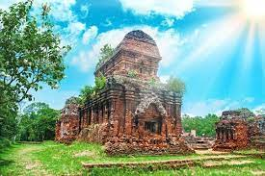
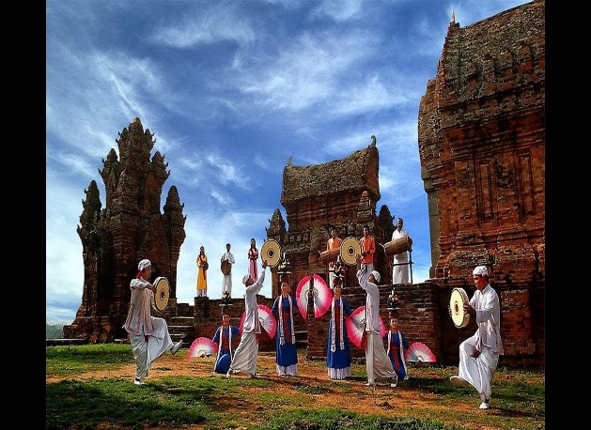
Quan sát hình ảnh, em biết gì về mảnh đất, con người gắn với những hình ảnh trên?

Slide 5
BÀI 20. VƯƠNG QUỐC CHĂM-PA TỪ THẾ KÌ II ĐẾN THẾ KÌ X
I. Sự ra đời và quá trình phát triển của Vương quốc Chăm-pa
? HS xây dựng trục thời gian quá trình phát triển của vương quốc Chăm-pa theo mốc thời gian trong sơ đổ 20.2 tương ứng với các tư liệu lịch sử cung cấp?
- Năm 192, nhân dân huyện Tượng Lâm (quận Nhật Nam) đã nổi dậy lật đổ ách thống trị của nhà Hán, giành độc lập, lập nước Lâm Ấp (sau gọi là Chăm-pa).
- Phát triển qua nhiều giai đoạn, gắn liền với việc di chuyển kinh đô.
- Lãnh thổ dần được mở rộng và thống nhất, trải dài từ phía bắc dãy Hoành Sơn đến vùng sông Dinh, Ninh Thuận ở phía nam.

Slide 6
I. Sự ra đời và quá trình phát triển của Vương quốc Chăm-pa
BÀI 20. VƯƠNG QUỐC CHAM-PA TỪ THẾ KÌ II ĐẾN THẾ KÌ X
II. Kinh tế và tổ chức xã hội

Slide 7
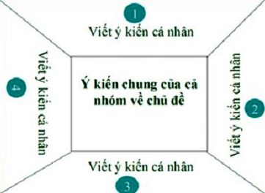

Slide 8
Thảo luận nhóm
Phiếu bài tập
Điều kiện tự nhiên đã có tác động như thế nào đến sự phát triển kinh tế của cộng đồng cư dân Chăm-pa xưa?
? Theo em, hoạt động kinh tế nào quan trọng nhất đối với họ? Tại sao?

Slide 9
1. Hoạt động kinh tế
- Hoạt động kinh tế chính: Trồng lúa nước, chăn nuôi gia súc, gia cầm, sản xuất hàng thủ công, khai thác các nguồn lợi rùng và biển; buôn bán bằng đường biển.
II. Kinh tế và tổ chức xã hội

Slide 10
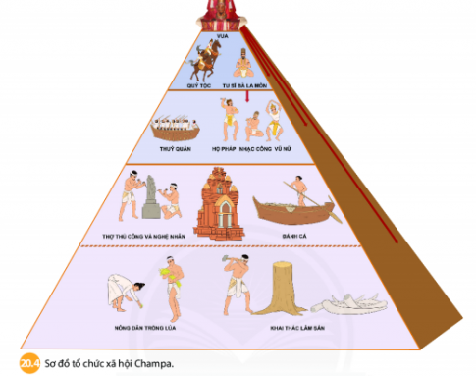
? Trong xã hội gồm có mấy tầng lớp? Hãy mô tả công việc của họ?

Slide 11
1. Hoạt động kinh tế
- Hoạt động kinh tế chính: Trồng lúa nước, chăn nuôi gia súc, gia cầm, sản xuất hàng thủ công, khai thác các nguồn lợi rùng và biển; buôn bán bằng đường biển.
II. Kinh tế và tổ chức xã hội
2. Tổ chức xã hội.
- Xã hội nhiều tầng lớp, từ quý tộc đến thường dân.

Slide 12
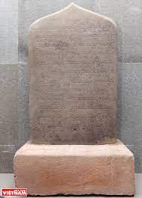
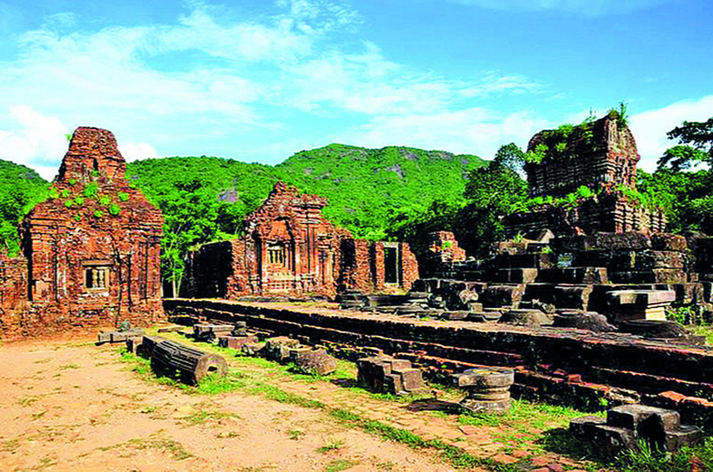
III. Những thành tựu văn hoá tiêu biểu

Slide 13
Phiếu bài tập
Thảo luận nhóm
Hoàn thiện bảng với chủ đề là : Thành tựu văn hóa tiêu biểu của người Cham-pa
K | W | L | H

Slide 14
- Chữ viết
+ Sáng tạo ra chữ viết riêng trên cơ sở chữ Phạn (chữ Chăm cổ, thế kỉ IV).
- Tôn giáo:
Du nhập Bà La Môn và Phật giáo.
- Kiến trúc và điêu khắc: Gắn với các công trình tôn giáo đặc sắc, trở thành di sản văn hoá tiêu biểu (Thánh địa Mỹ Sơn,...).
- Âm nhạc và múa để phục vụ các nghi lễ tôn giáo, nên tạo ra một tầng lớp đông đảo nhạc công, vũ nữ.
III. Những thành tựu văn hoá tiêu biểu

Slide 15
LUYỆN TẬP

Slide 16
Câu 1: Hoạt động kinh tế của cư dân Chăm-pa xưa gắn với biển như thế nào?
Câu 2: Em hãy nêu những hoạt động kinh tế chủ yếu của cư dân Chăm-pa. Hoạt động kinh tế nào ngày nay vẫn được cư dân miền Trung Việt Nam chú trọng?

Slide 17
VẬN DỤNG

Slide 18
Những thành tựu văn hoá tiểu biểu nào của Vương quốc Chăm-pa vẫn được bảo tổn đến ngày nay? Di tích văn hoá Chăm nào được UNESCO công nhận là di sản văn hóa thế giới?

Slide 19
TRƯỜNG THCS CẨM ĐOÀI
TẠM BIỆT
CHÚC CÁC EM HỌC TỐT

